Slide 1
TVORBA STRATEGIE
T7: IDENTIFIKACE ZPŮSOBŮ DOSAŽENÍ CÍLOVÝCH STAVŮ

Slide 2
CÍL
REFLEXE MINULÉ PŘEDNÁŠKY A CVIČENÍ
POZNÁMKY K ROZPRACOVÁNÍ PŘÍPADOVÝCH STUDIÍ
ÚVOD
OBJASNIT PŘÍSTUPY K FORMULOVÁNÍ OPATŘENÍ K DOSAŽENÍ CÍLOVÝCH STAVŮ
OBJASNIT PŘÍSTUPY K FORMULOVÁNÍ PROGRAMŮ A PROJEKTŮ
ZÁVĚR
VYDÁNÍ ÚKOLU DO DALŠÍHO STUDIA – VYMEZENÍ ZÁJMŮ, STANOVENÍ CÍLŮ

Slide 3
UČEBNÍ OTÁZKY
Jakým způsobem formulovat dosažení cílových stavů strategie?
KOMPLEXNOST,
SYSTÉMOVÝ PŘÍSTUP,
PLÁNOVANÍ PODLE SCHOPNOSTÍ
Jaká opatření identifikovat, abychom splnili stanovené cíle?
MATERIÁLOVÁ A NEMATERIÁLOVÁ
Jak se rozhodovat o volbě těchto opatření?
NÁKLADY, RIZIKA
STRATEGICKÉ ŘÍZENÍ

Slide 4
REFLEXE ROZPRACOVANOSTI SEMINÁRNÍCH PRACÍ

Slide 5
ÚVOD

Slide 6
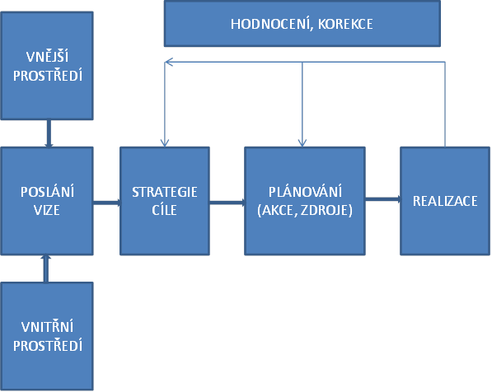
KDE SE NACHÁZÍME?
OBECNÝ PROCESNÍ MODEL TVORBY STRATEGIE

Slide 7
strategie
Cílené směřování organizace v dlouhodobém časovém horizontu.
Cesta (postup, způsob, záměr) dosahování stanovených strategických cílů, respektive výsledného požadovaného stavu bytí či fungování organizace.
Způsob dosažení nejobecnějších záměrů organizace vyjádřených vizí či řešení určitého problému.
Soubor strategických dlouhodobých cílů a způsoby jejich dosažení v podobě specifických cílů, opatření a úkolů (programy, projekty, iniciativy).

Slide 8
PŘÍSTUPY KE STANOVENÍ OPATŘENÍ K DOSAŽENÍ CÍLOVÝCH STAVŮ STRATEGIE

Slide 9
Základní úvaha
Výchozí (současný) stav
Co je?
Prostor možných řešení
Co chceme aby bylo?
Cílový (ideální) stav
Jak toho dosáhnout?
?
?
?

Slide 10
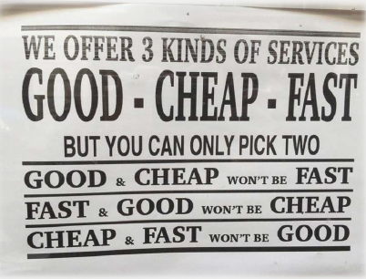

Slide 11
„Rozhodování bez alternativ je zoufalým tahem hazardního hráče“
P. F. Drucker

Slide 12
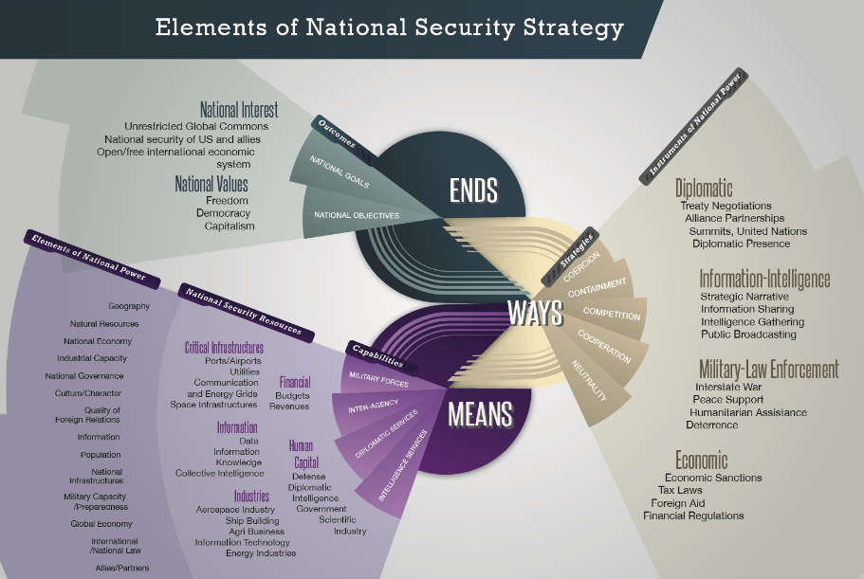
OPATŘENÍ K REALIZACI CÍlŮ – COMPREHENSIVE APPROACH (DIME)

Slide 13
OPATŘENÍ K REALIZACI CÍlŮ SYSTÉMOVÝ PŘÍSTUP

Slide 14
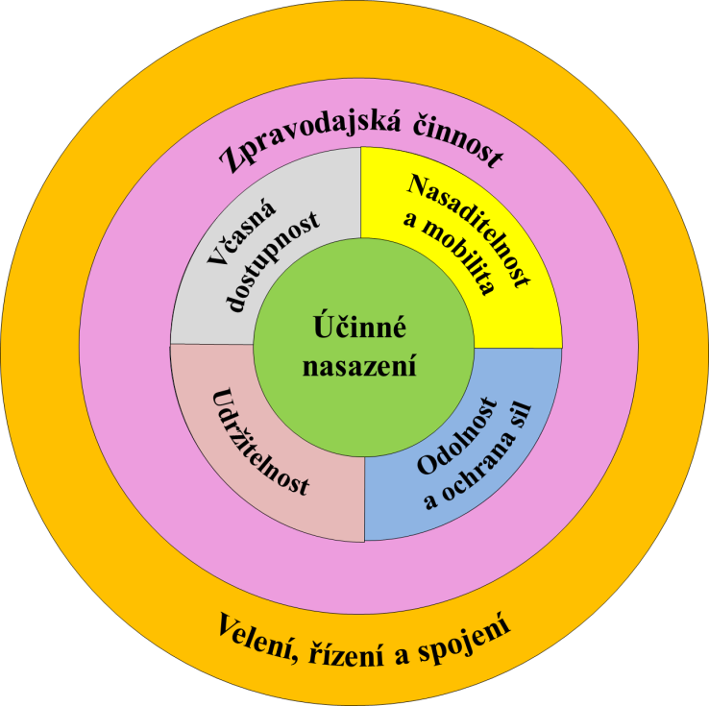
OPATŘENÍ K REALIZACI CÍlŮ PŘÍSTUP PODLE SCHOPNOSTÍ

Slide 15
Česká republika | Kanada | Austrálie
D - Doktríny Doctrines | P - Personnel, Leadership and Individual Training | Personnel Leadership and Individual Training
O - Organizace Organization | R - Research and Development, Operational Research | Organization
T - Výcvik Training | I - Infrastructure and Environment | Collective Training
M - Materiál Material | C - Concepts, Doctrine and Collective Training | Major System
L - Vedení Leadership | I - Information Management and Information Technology | Supplies and Stock Holdings
P - Personál Personnel | E - Equipment, Support and Sustainability | Facilities (DoD)
F – Infrastruktura Facilities |  | Support (National Level Infrastructure and Services
I - Interoperabilita Interoperability |  | Command and Management (Publications, Regulations, …)-

Slide 16
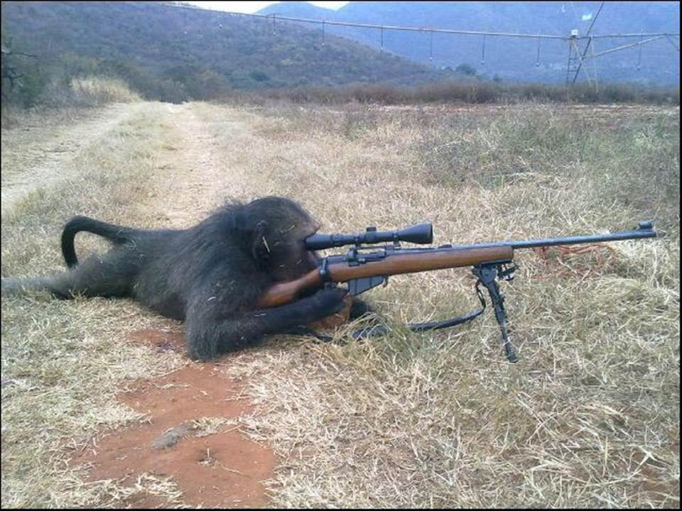
OPATŘENÍ K REALIZACI CÍlŮ
Nemateriálové povahy
Změna právní úpravy
Úprava vnitřních norem a předpisů
Racionalizace vnitřních procesů, stále operační postupy
Nové způsoby použití sil a prostředků (záměry použití, doktríny)
Změna organizačního uspořádání (racionalizace struktury, změna systému řízení)
Nové přístupy k přípravě personálu: vytváření nových kompetencí
Získávání personálu (kvalita i kvantita, odbornost)
Financování (zdroje, účelnost, hospodárnost, efektivnost)
Spolupráce a partnertsví (zahraniční, mezirezortní)
Věda a výzkum

Slide 17
OPATŘENÍ K REALIZACI CÍlŮ
Materiálové povahy
Modernizace technického vybavení, zbraní a zbraňových systémů
Modernizace stávajícího vybavení
Pořízení nového vybavení
Vyřazení již morálně a technicky zastaralého materiálu
Zavádění nových informačních systémů a modernizace výpočetní techniky
Výstavba nové infrastruktury

Slide 18
PŘÍSTUPY K DEFINOVÁNÍ
PROGRAMŮ A PROJEKTŮ
(ROZHODOVÁNÍ, NÁKLADY A RIZIKA)

Slide 19
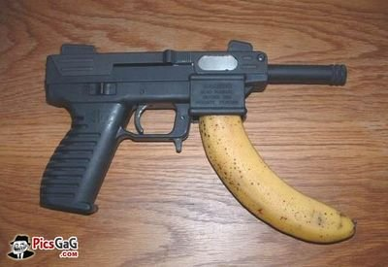
RIZIKA SPOJENÁ SE ŠPATNÝM DEFINOVÁNÍM POŽADAVKŮ
OMEZENÁ VYUŽITELNOST
OPOŽDĚNÉ DODÁNÍ
NÁKLADY (POŘIZO VACÍ, ŽIVOTNÍ CYKLUS)

Slide 20
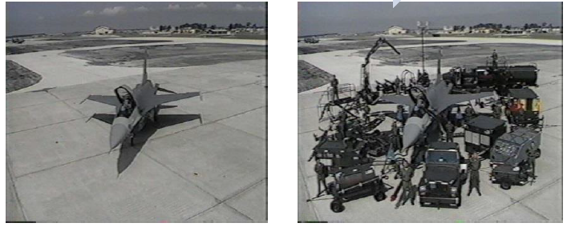

Slide 21
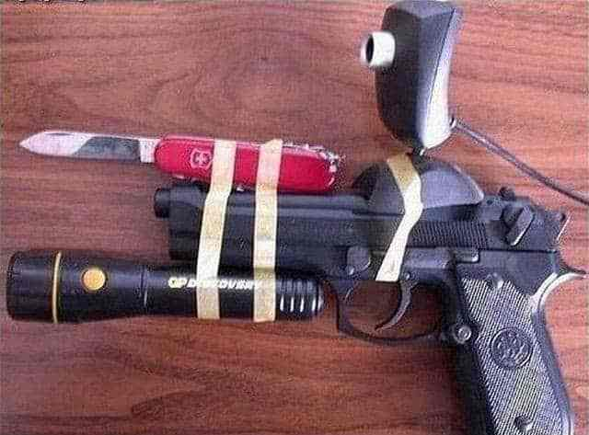
LIMITY MULTIFUNCTIONALITY

Slide 22
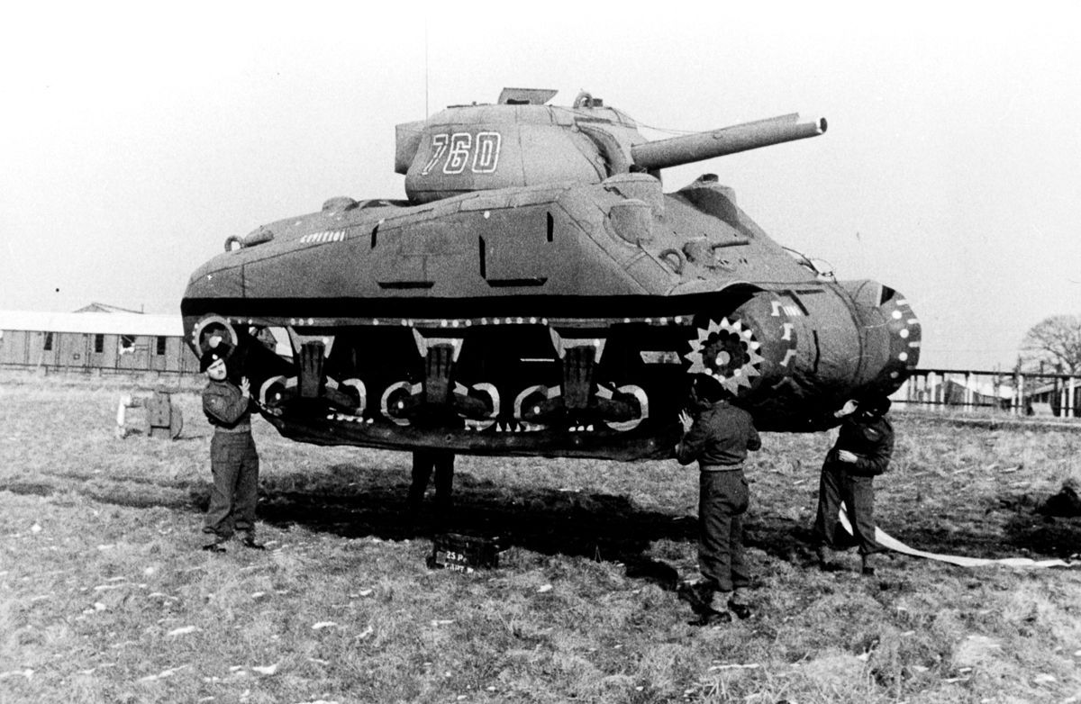
KOMPROMISNÍ HLEDÁNÍ ROVNOVÁHY MEZI POŽADAVKY
(OCHRANA X MOBILITY)

Slide 23
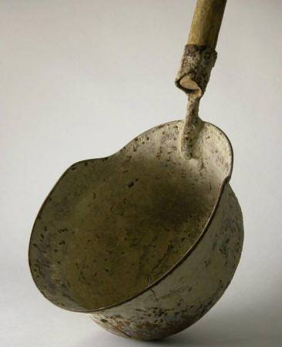
STRATEGIE OMEZUJÍCÍ RIZIKA
DUÁLNÍ VYUŽITÍ
KOMERČNÍ PROSTŘEDKY
UPRAVENÉ KOMERČNÍ PROSTŘEDKY
OVĚŘENÉ PRODUKTY
VÝZKUM A VÝVOJ - NEJVYŠŠÍ RIZIKO

Slide 24
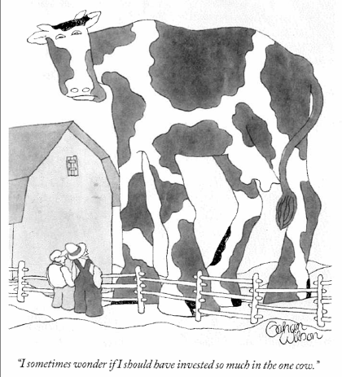
SNIŽOVÁNÍ RIZIK
Obleč se pro případ nehody,
ne pro vlastní jízdu!
STRATEGIE:
Více dodavatelů
G2G
COTS
….

Slide 25
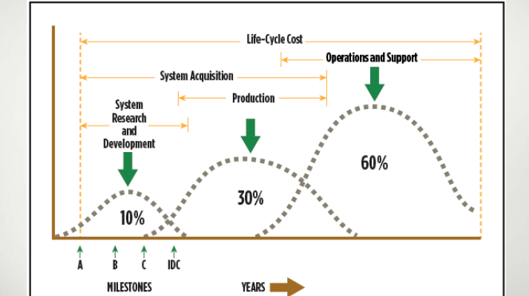

Slide 26
ZBRAŇOVÝ SYSTÉM
NÁKLADY ŽIVOTNÍHO CYKLU
EFEKTIVNOST
VÝZKUM A VÝVOJ
VÝKONOVÉ PARAMETRY
POHOTOVOST
NÁKLADY NA LIKVIDACI
VELENÍ A ŘÍZENÍ
SPOLEHLIVOST
PROVOZ A ÚDRŽBA
ÚČINNÁ PALBA
OPRAVITELNOST
MOBILITA
KOMPLEXNÍ PODPORA
POŘIZOVACÍ NÁKLADY
OCHRANA
INTEROPERABILITA

Slide 27
ZÁVĚR

Slide 28
ZÁVÉR
VIZE, POSLÁNÍ A CÍLE JSOU DOSAHOVÁNY REALIZACÍ OPATŘENÍ
OPATŘENÍ (PROGRAMY, PROJEKTY, INICIATIV, AKCE, …)
IDENTIFIKACE OPATŘENÍ (CELOSTNÍ PŘÍSTUP, SYSTÉMOVÝ POHLED, PLÁNOVACÍ DLE SCHOPNOSTÍ - DOTMLPFI)
PŘI VOLBĚ OPATŘENÍ JE NEZBYTNÝ ALTERNATIVNÍ PŘÍSTUP, HODNOCENÍ VARIANT (VÝKONOSTNÍ PARAMETRY, NÁKLADY, RIZIKA A PREFERENCE)
NELZE NIKDY DOSÁHNOUT : DOBRÉ, RYCHLÉ A LEVNÉ ŘEŠENÍ

Slide 29
ÚKOLY DO DALŠÍCH DVOU TÝDNŮ
Úvod (10%): základné informácie o stratégii a kontexte jej vzniku, účel, cielové publikum, príbuzné dokumenty (prienik, hierarchia)
Analytická časť (20%): národný záujem v tejto oblasti, definícia problému, analýza prostredia, dopady pokud problém neřešíme
Strategická časť (40%): vymezení dlouhodobé vize, cílů, způsob realizace, zdroje.
VLOŽIT DO ODEVZDAVÁRNY: 8.11. 2022 do 12, 00
Implementačná časť (20%): Plán realizace: časové a finanční aspekty, odpovědnost, rizika, komunikace, způsob hodnocení
Metodologická časť (10%): postup tvorby, metódy, zdroje, alternatívne riešenia – aké iné riešenia boli k dispozícii, prečo neboli uplatnené.
P
R
O
C
E
S
P
R
O
J
E
K
T

